Slide 1
РОСТЕХНАДЗОР
Центральное Управление
Анализ основных показателей контрольно-надзорной деятельности при осуществлении надзора за гидротехническими сооружениями на сентябрь 2023 года
1
Доклад начальника отдела МОНГТС Центрального управления Ростехнадзора
Стоянова Даниила Юрьевича
Владимирская область
Московская область
Ивановская область
Тверская область
Костромская область
Ярославская область
26 сентября 2023 г.

Slide 2
РОСТЕХНАДЗОР
Центральное Управление
Количество поднадзорных гидротехнических сооружений
2
№ п/п | Наименование субъекта Распределение по показателям | Владимирская область | Ивановская область | Костромская область | Московская область | Тверская область | Ярославская область | Итого
1 | По классам ГТС
1.1 | I | 0 | 0 | 0 | 3 | 1 | 1 | 5
1.2 | II | 0 | 1 | 1 | 4 | 1 | 2 | 9
1.3 | III | 9 | 15 | 4 | 61 | 4 | 2 | 95
1.4 | IV | 8 | 5 | 12 | 55 | 3 | 14 | 97
1.5 | Не установлен | 113 | 52 | 30 | 1367 | 65 | 35 | 1662
2 | По отраслям
2.1 | энергетика | 1 | 3 | 2 | 3 | 6 | 3 | 18
2.2 | промышленность | 6 | 3 | 1 | 13 | 2 | 5 | 30
23.3 | водохозяйственный комплекс | 123 | 67 | 44 | 1474 | 66 | 46 | 1820
 | ИТОГО | 130 | 73 | 47 | 1490 | 74 | 54 | 1868

Slide 3
РОСТЕХНАДЗОР
Центральное Управление
Количество внесенных гидротехнических сооружений в РРГТС
3

Slide 4
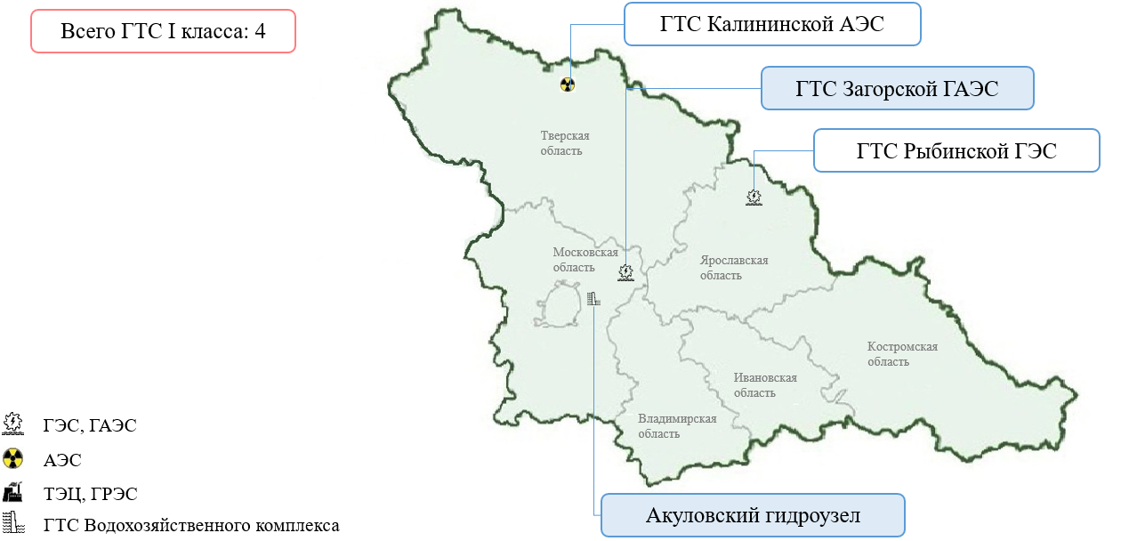
РОСТЕХНАДЗОР
Центральное Управление
Гидротехнические сооружения I класса
4

Slide 5
РОСТЕХНАДЗОР
Центральное Управление
Проведение проверок постоянного государственного надзора
5
Среднее количество нарушений на 1 проверку

Slide 6
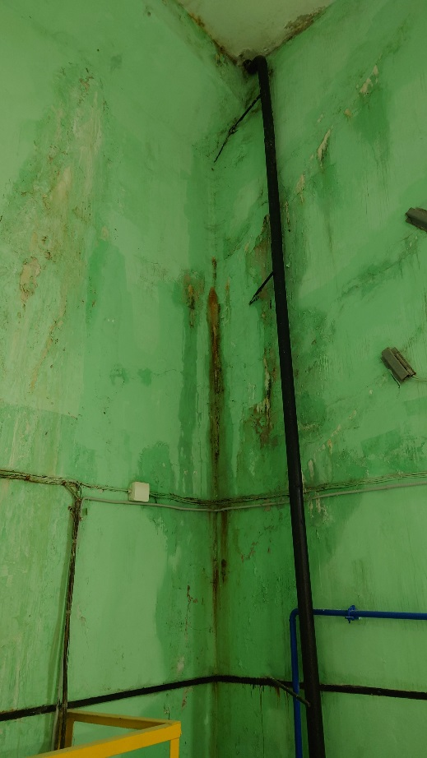
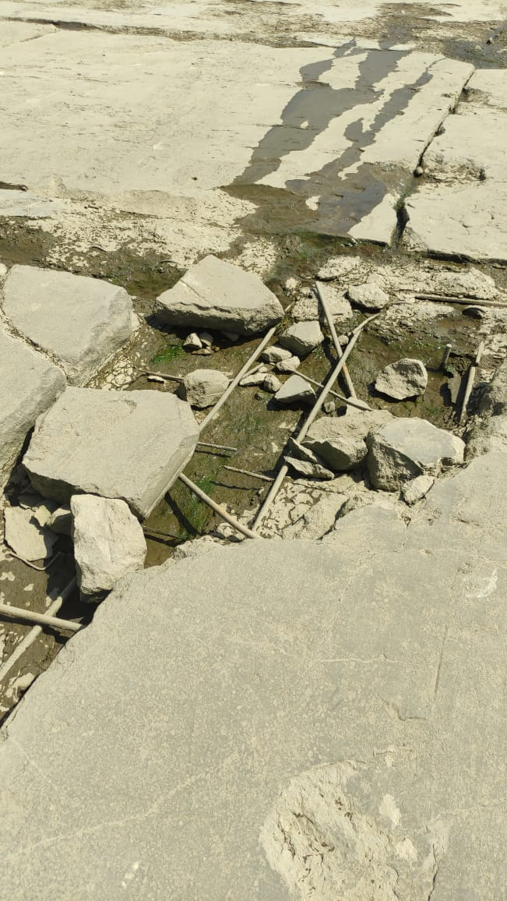
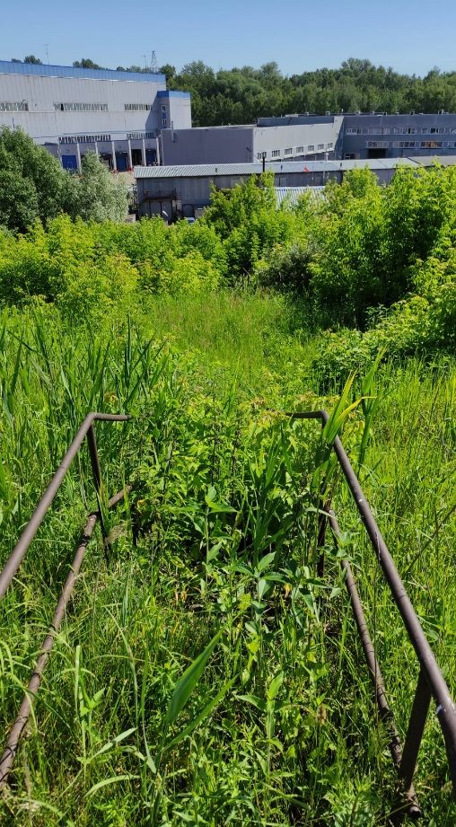
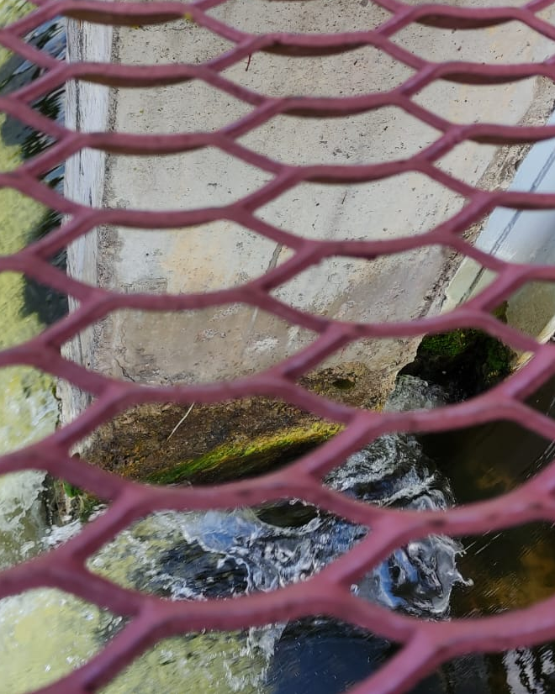
РОСТЕХНАДЗОР
Центральное Управление
Гидротехнические сооружения I класса
6
Часто встречающиеся нарушения на ГТС I класса

Slide 7
РОСТЕХНАДЗОР
Центральное Управление
Собственники гидротехнических сооружений
7
БЕСХОЗЯЙНЫЕ
ФИЗИЧЕСКИЕ ЛИЦА (ИП)
8 %
ФЕДЕРАЛЬНАЯ СОБСТВЕННОСТЬ
2 %
Информация о правообладателях являющихся собственниками и/или эксплуатирующими организациями поднадзорных ГТС
5 %
55 %
ОРГАНЫ МЕСТНОГО САМОУПРАВЛЕНЯ
ЮРИДИЧЕСКИЕ ЛИЦА
30 %

Slide 8
РОСТЕХНАДЗОР
Центральное Управление
Контрольные (надзорные) мероприятия в отношении
гидротехнических сооружений в разрезе четырех лет
8
№ п/п | Проверки | Плановые проверки |  |  |  | Постоянный надзор
 |  | II квартал 2020 год | II квартал 2021 год | II квартал 2022 год | II квартал 2023 года | II квартал 2020 год | II квартал 2021 год | II квартал 2022 год | II квартал 2023 года
1. | Общее количество проверок | 6 | 39 | 16 | 5 | 13 | 18 | 18 | 8
2. | Количество проверок, по итогам проведения которых выявлены правонарушения | 5 | 27 | 10 | 4 | 6 | 5 | 9 | 6
3. | Выявлено правонарушений | 292 | 1085 | 118 | 138 | 41 | 141 | 161 | 148

Slide 9
РОСТЕХНАДЗОР
Центральное Управление
Порядок разработки основной документации, необходимой для эксплуатации ГТС
9
Расчет вероятного вреда = 0 руб.
Расчет вероятного вреда + акт регулярного обследования ГТС
Декларация безопасности ГТС
Правила эксплуатации ГТС

Slide 10
РОСТЕХНАДЗОР
Центральное Управление
Перечень государственных услуг, предоставляемых Центральным управлением в области ГТС
10
Декларация безопасности ГТС
Основные нормативные документы: 1.ПП РФ от 20.11.2020 г. № 1892; 2. Приказ РТН от 09.12.2020 г. № 509; 3. Приказ РТН от 12.08.2015 г. № 312.
Правила эксплуатации ГТС
Основные нормативные документы: 1. Приказ РТН от 26.11.2020 г. № 462; 2. Приказ РТН от 03.11.2015 № 447.

Slide 11
РОСТЕХНАДЗОР
Центральное Управление
Основные ошибки при разработке и подаче на утверждение Декларации безопасности ГТС
11
Ненадлежащее заполнение заявления об утверждении декларации безопасности ГТС;
Неверный порядок предоставления экспертизы декларации безопасности;
Расчет размера вероятного вреда при аварии на ГТС разработан не в соответствии с действующей методикой;
Отсутствуют или не определены количественные значения характеристик ГТС и водохранилища (НПУ, ФПУ, пропускная способность и т.д.);
Не определены текущие качественные и количественные критерии безопасности ГТС;
Наличие несоответствий показателей и значений декларации безопасности ГТС с приложениями (критерии безопасности, акт регулярного обследования);
Подача неполного комплекта документов.

Slide 12
РОСТЕХНАДЗОР
Центральное Управление
Основные ошибки при разработке и подаче на согласование Правил эксплуатации ГТС
13
Ненадлежащее заполнение заявления на согласование правил эксплуатации ГТС;
Содержание правил эксплуатации ГТС не соответствует утвержденной форме;
Сведения о характеристике и составе ГТС не соответствуют декларации безопасности ГТС;
Сведения о характеристиках и составе водного объекта не соответствует декларации ГТС.

Slide 13
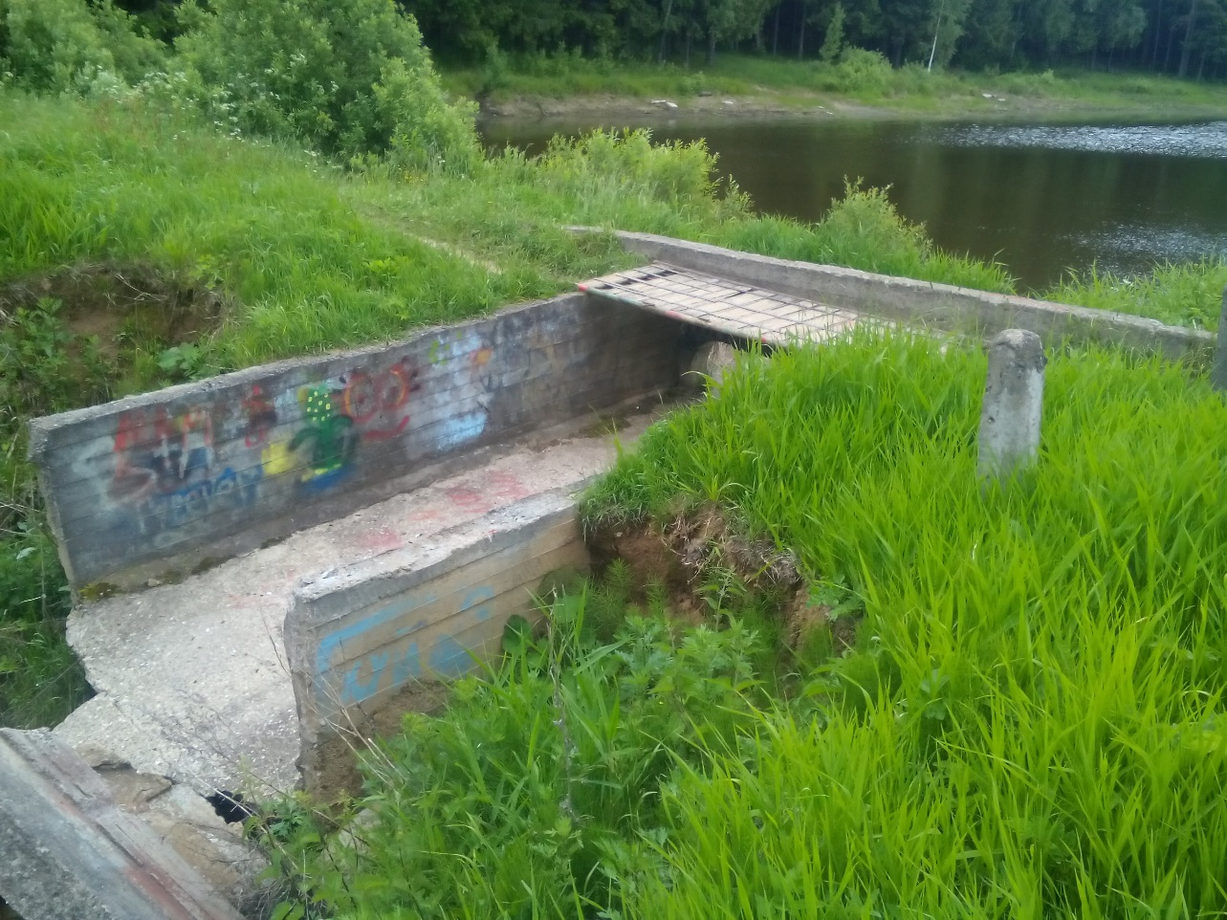
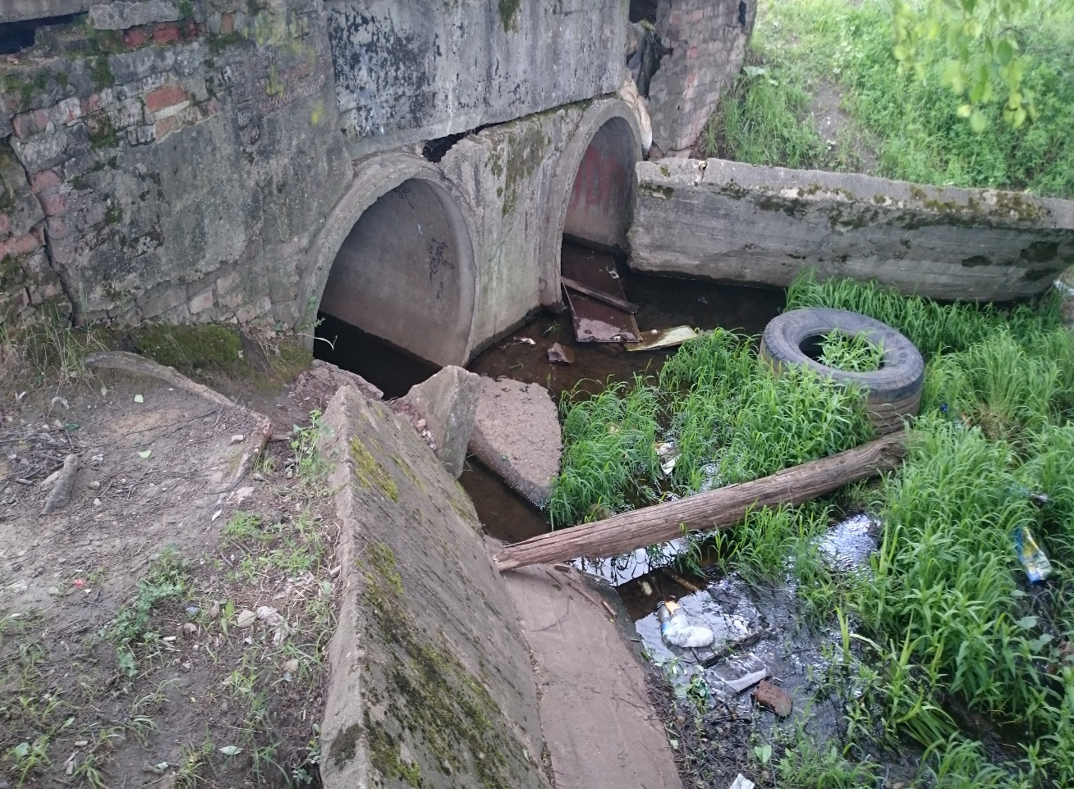
РОСТЕХНАДЗОР
Центральное Управление
Бесхозяйные гидротехнические сооружения
14

Slide 14
РОСТЕХНАДЗОР
Центральное Управление
Количество бесхозяйных гидротехнических сооружений
15

Slide 15
РОСТЕХНАДЗОР
Центральное Управление
Общая динамика снижения количества бесхозяйных гидротехнических сооружений
16

Slide 16
РОСТЕХНАДЗОР
Центральное Управление
Основные рекомендации по предупреждению техногенных аварий от внешних воздействий на ГТС
17
- обратить внимание на необходимость усиления контроля за функционированием служб мониторинга ГТС, соблюдением установленных требований по обеспечению безопасности ГТС;
- осуществлять организацию и выполнение работ на ГТС своими силами или силами сторонних организации, только лицами, удовлетворяющими соответствующим квалификационным требованиям, аттестованным в области безопасности ГТС в установленном порядке строго в соответствии с нормативными правовыми актами, устанавливающими требования обеспечения безопасности ГТС;
- усилить и организовать дополнительный контроль над подготовкой и проведением работ повышенной опасности (газоопасные, огневые);
- провести разработку и дополнение Планов действий по предупреждению и ликвидации ЧС природного и техногенного характера;
- провести разработку и дополнение Планов локализации (ликвидации) аварийных ситуаций на ГТС;
- проверить и уточнить (при необходимости) требования технических регламентов по эксплуатации оборудования на случай необходимости экстренного (аварийного) останова или вывода из нормального режима эксплуатации;
- регулярно проверять и тестировать работоспособность технических средств телефонной и радиосвязи, средств аварийной, противопожарной сигнализации и противоаварийной защиты, средств телемеханики;
- организовывать, при необходимости, дежурства специалистов во внеурочное время.

Slide 17
РОСТЕХНАДЗОР
Центральное Управление
Реализация региональных программ поднадзорных субъектов РФ
18
Разработка,
утверждение декларации безопасности и внесение ГТС в Российский регистр гидротехнических сооружений
Обнаружение, регистрация, уменьшение числа бесхозяйных гидротехнических сооружений
Наличие обученного и аттестованного персонала, разработка и утверждение правил эксплуатации гидротехнических сооружений
Разработка и реализация субъектами федераций региональной программы в соответствии с положениями статьи 5
Федерального закона «О безопасности гидротехнических сооружений»
от 21.07.1997 № 117-ФЗ

Slide 18
РОСТЕХНАДЗОР
Центральное Управление
Подготовка к паводковому периоду 2023
20
- проверить работоспособность запорных устройств;
- провести обследование входной части и отводящего русла водосбросного сооружения на наличие в них бытового и строительного мусора, древесно-кустарниковой растительности и иных предметов, уменьшающих общую пропускную способность;
- осмотреть контактные зоны тела плотины в местах примыкания к бетонным (металлическим) сооружениям на предмет характерных признаков фильтрационных процессов;
- проверить состояние подъездных дорог и маршрутов к гидротехническому сооружению;
- установить водомерные рейки, с целью контроля уровня воды в водохранилище;
- особое внимание уделить бесхозяйным гидротехническим сооружениям, а также сооружениям находящимся в неудовлетворительном состоянии, рассмотреть возможность формирования материальных резервов для оперативного укрепления сооружения.

Slide 19
РОСТЕХНАДЗОР
Центральное Управление
Контактная информация
21
Начальник межрегионального отдела по надзору за гидротехническими сооружениями Центрального управления Ростехнадзора
Стоянов Даниил Юрьевич
Рабочий телефон + 7 (495) 122 19-27 доб. 1245
Сотовый телефон + 7 (919) 721-27-20
Электронная почта: d.stoyanov@cntr.gosnadzor.gov.ru

Slide 20
РОСТЕХНАДЗОР
Центральное Управление
Анализ основных показателей контрольно-надзорной деятельности при осуществлении надзора за гидротехническими сооружениями по итогам 2022 года»
22
Благодарю за внимание
25 мая 2023 г.

